Slide 1
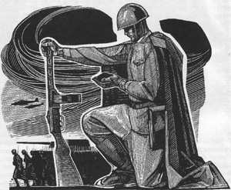
МДОУ «Детский сад №8 «Радуга» Значимые события великой отечественной войны

Slide 2
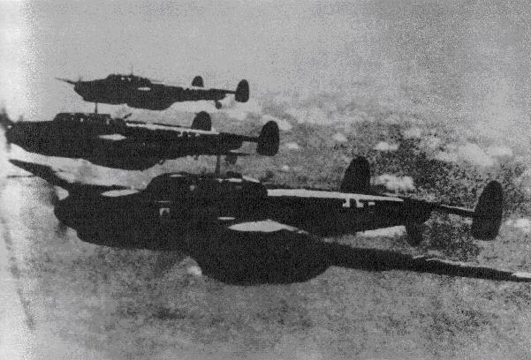
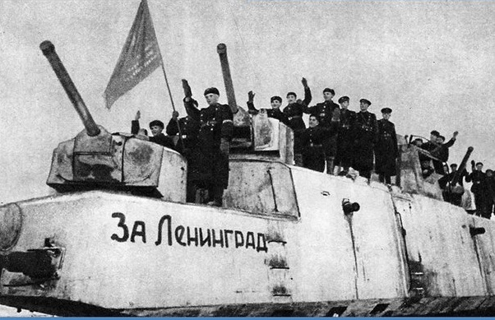
1941-1942 год
22 июня - вероломное нападение
фашистской Германии на
Советский Союз. Начало
Великой Отечественной войны.
22 июня - 20 июля Оборона Брестской крепости.

Slide 3
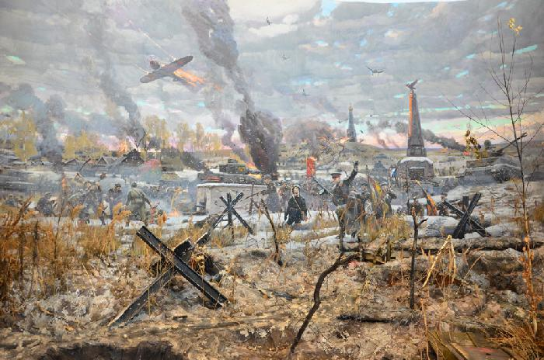
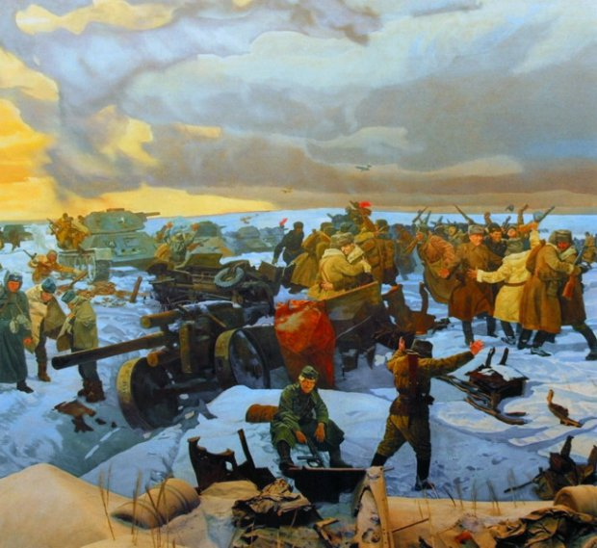
1941-1942 год
30 сентября 1941 –20 апреля
1942 – битва под Москвой.
30 октября1941– 4 июля 1942- - оборона Севастополя.
17 июля 1942 - 02 февраля 1943 –
Сталинградская битва.

Slide 4
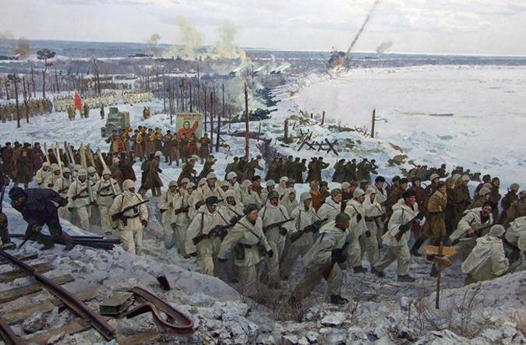
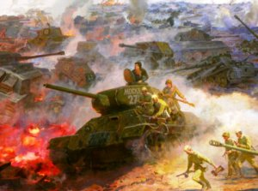
1943 год
12-18 января - прорыв блокады Ленинграда.
5 июля - 23 августа - Курская битва.

Slide 5
1944 год
24 января - 17 февраля - Корсунь-шевченковская наступательная операция.
27 января - окончательное освобождение Ленинграда от фашистской блокады.
Конец октября - Полностью возобновленная государственная граница СССР.

Slide 6
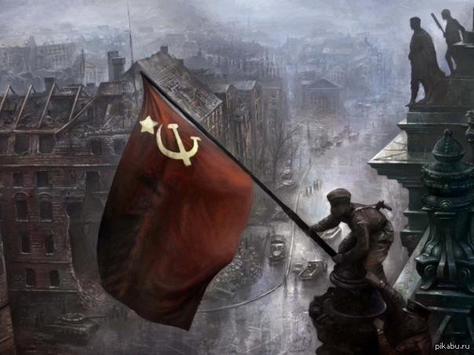
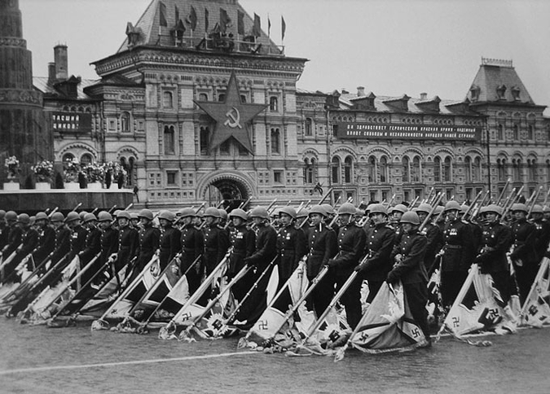
1945 год
30 апреля - советские
воины подняли
Флаг Победы над
рейхстагом в Берлине.
9 мая - День Победы над фашистской Германией. 24 июня - парад Победы в Москве на Красной площади.

